Slide 1
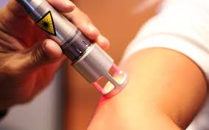
NASTAVNI PREDMET-
REHABILITACIJA U SPORTU
V PREDAVANJE
PRIMENA FIZIKALNIH AGENASA KOD SPORTSKIH POVREDA
Prof dr Milorad Jerkan

Slide 2
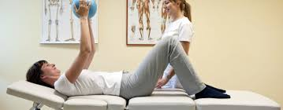
Fizikalna terapija
Fizikalna terapija
Fizikalna terapija – zasniva se na primeni fizičkih agenasa u ciljem lečenja i osposobljavanja povređenih sportista.
Fizikalna terapija ima sledeće zadatke:
a) lečenje oštećenih funkcija ili njihova kompenzacija,
b) ubrzanje narušene autoregulacije,
c) smanjenje ili izlečenje fizičke nesposobnosti posle povređivanja.

Slide 3
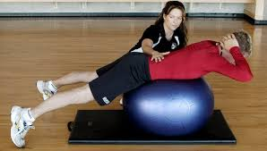
Fizikalna terapija
Ova tri postulata ostvarujemo kada ispunimo sledeće ciljeve: remisija bola, poboljšanje lokalne cirkulacije, stabilazacija lokalnog i opšteg metabolizma, pravilno lečenje edema, veća elastičnost tkiva, lečenje i saniranje kontraktura, pravilno tretiranje ožiljka nakon povrede, održavanje simpatikusa u fiziološkim granicama, progresivno delovanje u pravcu zarastanja kostiju, poboljšanje kardiorespiratornih funkcija.

Slide 4
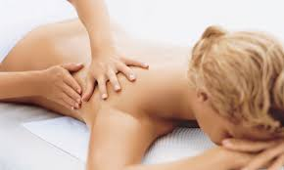
Fizikalna terapija
Fizikalna terapija deluje na organizam tak što njeni agensi deluju na brojne receptore stimulativno ili inhibitorno.
Receptori se dele na: mehanoreceptori, termoreceptori, nociceptori, receptori na istezanje , slobodni nervni završeci itd.

Slide 5
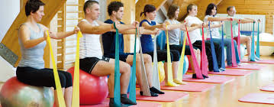
Fizikalna terapija
Biološke reakcije organizma grupišu se: reakcije vazomotornog tipa, spoljne i unutrašnje promene koncentracije jona, reakcija ćeliske pumpe, proces biosinteze i formiranje akcionog potencijala nerava i mišića. Fizioterapeutskim efektom postižemo smanjenje bola, poboljšanje metabolizma, izmenu tonusa mišića i poboljšanje imunološke sposobnosti organizma.

Slide 6
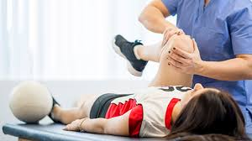
Fizikalna terapija
Neka istraživanja pokazuju da proces regeneracije povređenog mišićnog vlakna počinje nakon tri dana ( najnovija saznanja ukazuju da sa fizikalnim tretmanom treba početi odmah) i tada je najidealniji period za fizikalnu proceduru u cilju stimulacije, regeneracije i sprečavanja ožiljnog tkiva. Oporavak traje 2 do 4 nedelje, ponekad i duže.

Slide 7
Podela fizikalne terapije prema vrsti aktivne energije
OBLAST | VID ENERGIJE
fototerapija | svetlosna energija
magnetoterapija | energija elektromagnetnog polja
termoterapija | toplotna energija
hidroterapija | mehanička i toplotna energija
balneoterapija | mehanička,toplotna i hemijska energija
talasoterapija | mehanička, toplotna i svetlosna energija
elektroterapija | električna energija
mehanoterapija | mehanička energija
hiperbarična oksigenacija | hemijska energija
kineziterapija | kinetička energija

Slide 8
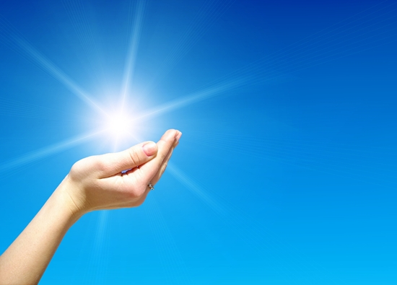
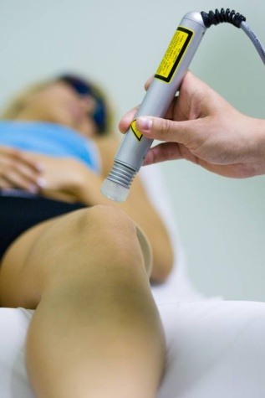
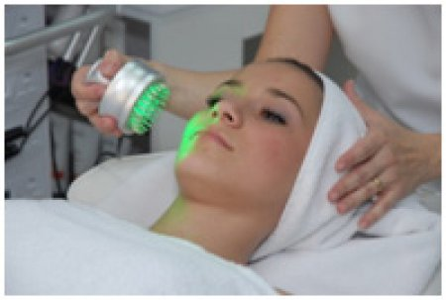
Fototerapija
Fototerapija – je lečenje organizma putem svetlosne energije. Fototerapija se deli na: helioterapiju (terapija sunčevom energijom), hromoterapiju,terapiju ultravioletnim zracima, infracrvenim zracima i laseroterapiju.

Slide 9
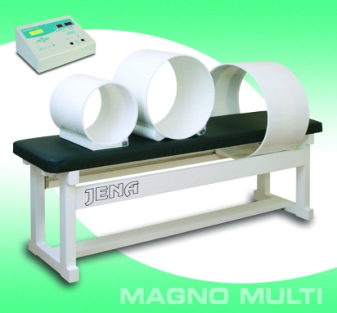
Magnetoterapija
Magnet – u medicinsku praksu uveden je paralelno sa ispitivanjem štetnog delovanja elektromagnetnog polja.
Deluje na nivou: organizma, tkiva i ćelije.
Elektromagnetno polje se deli na jonizujuće (vrlo visoke učestalosti) i nejonizujuće niske učestalosti ali dovoljnog intenziteta da prouzrukuje učestalost dovoljnog intenziteta da prouzrokuje efekte koje nije moguće negirati. Karakteriše se učestalošću, intenzitetom, talasnim oblikom i dužinom dejstva.

Slide 10
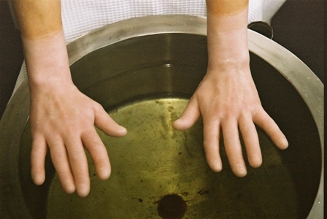
Termoterapija
Termoterapija – fizikalni tretman gde se kod lečenje sportiste primenju toplota, i to dovođenjem toplote (zagrevanja) i ili odvođenjem toplote (hlađenje). Prenos toplotne energije na čovekovo telo vrši se na tri načina. Kondukcija (provođenje toplote), radijacija (zračenje), konveksija (prenos toplote putem toplotnog strujanja).
Termoterapija se deli na lokalnu i opštu, odnosno na suve procedure (zagrejani predmet – termofor, električno jastuče, topli pesak, parafin, parafangoterapija) vlažne procedure (procedura hidroterapije, peloid, vodena para i slično.

Slide 11
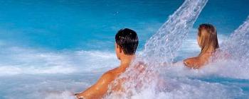
Hidroterapija
Hidroterapija - je spoljnja primena vode različite temperature, a u cilju lečenja bolesti različitih etiologija. Fizičke osobine vode su:
termičko delovanje vode i
delovanje hidrostatskog pritiska
Voda ima 25 puta veću toplotnu provodljivost od vazduha. Indiferentna temperatura vode iznosi 34 ⁰C. Prema Kordesu, voda se koristi u šest hidrotermalnih skala tople i hladne diferentne zone.

Slide 12
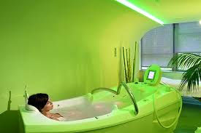
Balneoterapija
Balneoterapija – primena prirodnih lekovitih činiocia u profilaktičke svrhe. Kvent je dao klasifikaciju mineralnih voda i to: vode koje sadrže više od 1. gr/l vode suve supstance. Na osnovu: a) mineralnih sastojaka ove vode delimo na hidrokarbonatne koje mogu biti alkalne koje sadrže natrijum hlorida, i kalijum hlorid, i zemnoalkalne koje sadrže kalcijum i magnezijum.Sulfatne vode sadrže natrijum sulfat i magnezijum sulfat i hloridne vode ili slane vode, b) vode se malo mineralnogsastojka ali su biološki aktivne.
Mineralne vode se upotrebljavaju: pijenjem, kupanjem, inhaliranjem i vaginalnim ispiranjem.

Slide 13
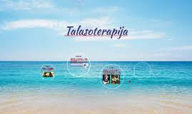
Talasoterapija
Talasoterapija je zajedničko ime za sve oblike terapije u kojima se koriste blagodati mora.

Slide 14
Elektroterapija
Elektroterapija – elektroterapija je primena električne energije u cilju lečenja. Elektroterapija zavisi od vrste i frekvence električne struje. Deli se na:
a) jednosmerne struje a one se dele na jednosmerne galvanske struje (stabilna galvanizacija), kao i specijalni oblici primene galvanske struje (negativna elektroliza, jonoforeza, hidrogalvanske kupke, elektroforeza lekova),

Slide 15
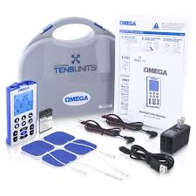
Elektroterapija
b) jednosmerne impulsne struje (frekvencija do1000. Hz) a dele se na: Leduc-ova struja, Bernard-ove (DDS) struje, eksponencijalne struje (Kowarschik) i modulisane struje,
c) statički elektricitet (franklinizacija),
d) naizmenične struje a one se dele na: struje niske frekfence (frekfenca do 1000. Hz), faradska struja, transkutana električna neuralna stimulacija (TENS), struje srednje frekvence (frekvence preko 1000. Hz) a one se dele na struje srednje frekvencije-interverentne Nemec struje i sinusoidne modulisane struje (Ruska stimulacija), visokofrekventne struje preko 100.000.

Slide 16
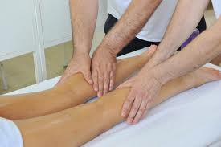
Mehanoterapija
Mehanoterapija – najstariji oblik fizikalne terapije u cilju oslobađanja bola ili održavanja ili poboljšanja funkcija lokomotornog aparata. Vrste mehanoterapije koje primenjujemo su: 1) ručna (manuelna masaža), 2) specijalni oblici masaže, 3.) masaža aparatima, 4.) procedure uz upotrebu hiperbaričnih tretmana, 5.) ručne terapijske tehnike, 6.) trakcije, 7.) sonoterapija (infra i ultrazvuk). U sportskoj medicini veliku primenu imaju sledeći mehanoterapeutski postupci:
Masaža je najstariji i najjednostavniji način lečenja. Može se definisati kao sistemski oblik dodira kojim se postiže prijatnost ili dobro zdravlje.

Slide 17
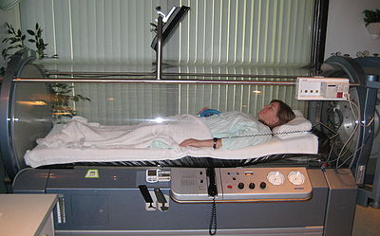
Hiperbarična oksigenacija
Hiperbarična medicina je specifična medicinska disciplina koja proučava i u praksi primenjuje povoljne terapijske efekte kiseonika pod povišenim pritiskom i atmosfere povišenog pritiska uopšte. Hiperbarična medicina se zasniva na prirodnom leku: čistom (100%) medicinskom kiseoniku koji se primenjuje pod uvećanim pritiskom, (većem od atmosferskog koji na površini mora iznosi 1 bar) u tzv. hiperbaričnim komorama.

Slide 18
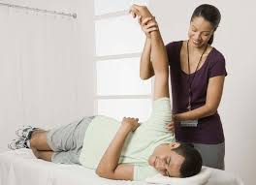
Kineziterapija
Kineziterapija je primena pokreta u terapeutske svrhe. Osnovni cilj je uspostavljanje optimalnog stanja funkcije lokomotornog aparata prema funkcionalnom i anatomskom oštećenju. Tissot, 1981. godine primećuje: „Pokret po svom delovanju zamenjuje svako terapeutsko sredstvo, dok ostala medikamentozna sredstva ne mogu zameniti pokret.“

Slide 19
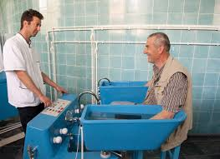
HVALA NA PAŽNJI

